Slide 1
Werkdruk
Notes:
Algemene opzet presentatie
De presentatie onderscheidt twee delen:
Beperkte theoretische deel: slide 3 t/m 11
In het beperkte theoretische deel wordt werkdruk toegelicht inclusief het TNO model werkdruk met alleen slide 11 en de toelichting mondeling weergegeven. Je kan daarvoor de toelichtende tekst in de slides 12 t/m 18 gebruiken van de toolbox voor UTA- medewerkers en/of leidinggevenden.
Praktische deel: slide 12 t/m 16
In het praktische wordt aan de deelnemers gevraagd om een Quickscan in te vullen. Indien er nog tijd is dan worden de resultaten van de scan plenair gedeeld en besproken.
Introductiesheet: Iedereen welkom heten bij toolboxmeeting.
Zo nodig voorstellen en de duur van de bijeenkomst aangeven (ca. 45-60 minuten).
Het onderwerp van de toolboxmeeting is werkdruk:
hoe zorgen wij als organisatie en jij ervoor dat je nu en in de toekomst goed kunt blijven werken zonder werkdruk?
Doelen van deze presentatie:
Bewustwording vergroten: belang van / erkenning en aanpak van werkdruk
Belang van herkennen werkdruk signalen
Cultuur: bespreekbaarheid werkdruk
Inzicht krijgen in de eigen (Individuele) werkdruk(beleving) bij de organisatie
De presentatie is algemeen.
Gebruik waar mogelijk in de presentatie foto’s en voorbeelden uit de eigen praktijk, om de presentatie herkenbaarder te maken voor je werknemers.

Slide 2
Wat is werkdruk?
Een situatie waarin te veel werk is en te weinig regelmogelijkheden zijn leiden tot een disbalans in wat iemand aan kan.
Notes:
Stel je collega’s maar eens de vraag. Laat ze er een paar tellen over nadenken voordat je verder gaat.
Je kan de opmerkingen op een flap over schrijven.
Laat dan de definitie zien
Deze opmerkingen kan je later vergelijken met de onderwerpen uit het Model van TNO (slide 11)
Roze
Groen
Blauw
Paars

Slide 3
Is werkdruk erg?
Nee, als…
het niet te lang duurt, anders geeft het gevaar op werkstress;
pieken gevolgd worden door rustige periodes (herstel mogelijkheden);
oorzaken opgepakt worden zodat het niet verder kan leiden tot werkstress.
Notes:
Vraag het deelnemers eerst
Dan de rest van de tekst.

Slide 4
Wat zijn signalen van Werkdruk?
lichamelijke klachten
gedragsverandering
psychische klachten
Notes:
Ook hier weer aan de deelnemers vragen of ze signalen ( symptomen) van werkdruk kunnen geven.
Dit kan je ook op een flap-over noteren.
Dit weer koppelen aan deze en de volgende drie slides (6,7,8)

Slide 5
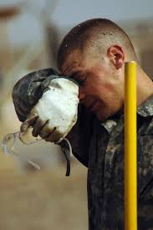
Lichamelijke klachten
hartkloppingen
hyperventilatie
pijn/stijfheid in nek/schouder/rug
duizeligheid
transpireren
(langdurige) vermoeidheid
hoofdpijn
Notes:
Andere symptomen:
diarree/verstopping
Maagklachten
verminderde weerstand

Slide 6
Veranderingen in gedrag
agressief, rusteloos, geïrriteerd
vermijden van stressvolle situaties
meer ‘ongelukjes’
meer roken, drinken, medicijngebruik
slaapproblemen
verminderde eetlust

Slide 7
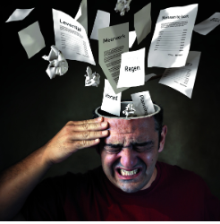
Psychische klachten
een opgejaagd gevoel
gespannen voelen
geestelijke vermoeidheid
piekeren
onzekerheid
concentratieproblemen
moeite hebben om beslissingen te nemen
angstigheid
somberheid
woede

Slide 8
(Werk)Stress
Werkdruk
Werkstress
Verzuim en ontevreden medewerkers en klanten
Notes:
Alleen deze slide gaat over werkstress. De andere slides gaan over het voorkomen van werkdruk.
Aanhoudende werkdruk leidt tot fouten, minder kwaliteit, ergernis, kan weer conflicten opleveren etc.

Slide 9
Waar liggen de oorzaken van die balansverstoringen
organisatie van het werk
communicatie
medewerker
Notes:
Werkdruk is wat anders dan het druk hebben op je werk.
Zolang je het als werknemer kunt bolwerken, hoeft het niet tot problemen te leiden.
Sommige mensen vinden het zelfs prettiger om het druk te hebben dan om zich te vervelen.
Op het moment dat de balans tussen de werkbelasting en de belastbaarheid van de werknemer verstoord raakt, spreken we van werkdruk.
Werkdruk treedt dus op als je het werk niet binnen de gestelde tijd af kunt krijgen of niet meer aan de gestelde eisen kunt voldoen. (Blauw)
Dit ontstaat bijvoorbeeld door:
- te weinig tijd voor een opdracht;
- hogere kwaliteitseisen aan het werk dan is waar te maken;
- ingewikkeldere taken dan waarvoor men geschoold is of waarvoor apparatuur voor handen is;
- werk dat niet aansluit bij opleidingsniveau of ervaring; of
- te zware verantwoordelijkheden.
Ook omstandigheden op het werk kunnen ervoor zorgen het werk niet goed uitgevoerd kan worden waardoor werkdruk ontstaat.
Voorbeelden zijn:
- technische mankementen; (blauw)
- conflicten met de leidinggevende; (blauw en groen)
- reorganisaties die zorgen voor baanonzekerheid; (blauw en roze)
- onduidelijke taakomschrijving; (blauw)
- veeleisende klanten; (blauw)
- te weinig pauzes / vakantie. (blauw en roze)
Niet altijd is het werk de directe oorzaak. Ook de persoonlijke situatie kan zorgen voor een verhoogde werkdruk:
- werknemers die moeilijk ‘nee’ kunnen zeggen tegen werk; (roze)
- werknemers die erg perfectionistisch zijn; (roze)
- problemen thuis die veel aandacht opeisen. (roze)
Laat de medewerkers dat eens aangeven. Wat is hun idee, vermoeden?

Slide 10
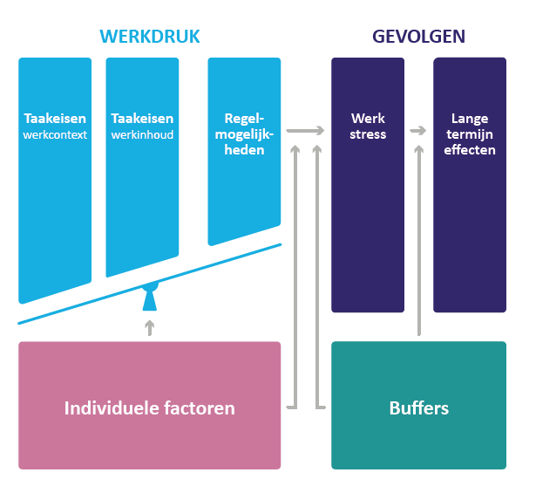

Model werkdruk
?
+/-
Notes:
Licht dit model toe (Je kan de toelichtende tekst in de slides 12 t/m 18 gebruiken van de toolbox voor UTA- medewerkers en/of leidinggevenden):
De balans moet in het blauwe gedeelte aanwezig zijn:
De balans tussen taakeisen en regelmogelijkheden.
In dit plaatje zijn er te weinig regelmogelijkheden en is de balans niet aanwezig.
Taakeisen is verdeeld over twee subgroepen:
werkcontext (de werkgever en de organisatie van het werk) en
werkinhoud; de functie (met de taken)
Regelmogelijkheden geven de mate van autonomie (vrijheid en zelfstandigheid) en de wijze waarop overleg, samenwerkingen en informatievoorziening (overleggen) aanwezig is maar ook de terugkoppelingen van de resultaten van het (deel)product.
Er zijn twee gebieden die invloed hebben op het wel of niet krijgen van stress t.g.v. de werkdruk.
Dat zijn de individuele vaardigheden en kennis van de medewerker (roze) en de zogenaamde buffers (groen) die de medewerker heeft.
Het model laat zien dat de balans verkregen kan worden door de taakeisen goed in te richten, voldoende regelmogelijkheden te geven en dat individuele kenmerken en de buffers de balans direct beïnvloeden
Oorzaken van disbalans kunnen dus op verschillende gebieden aanwezig en niet alleen op één gebied.

Slide 11
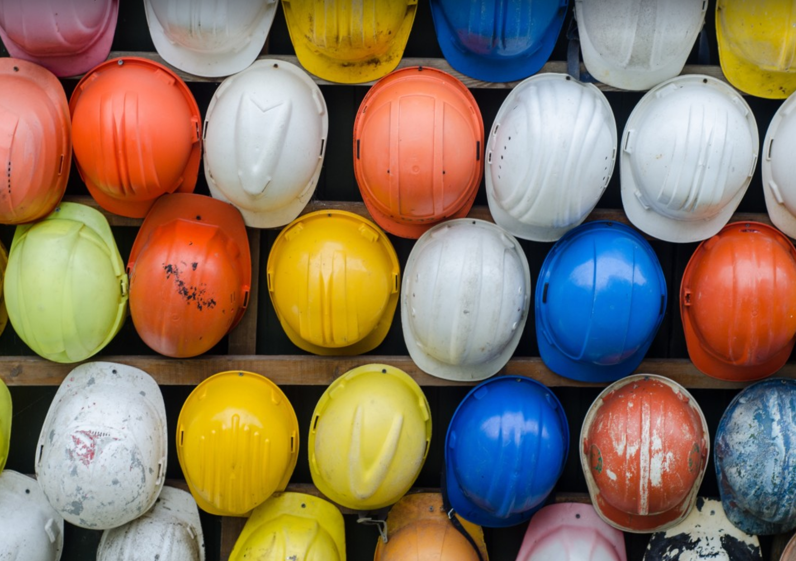
Werkdruk: Wat kun je als werknemer doen?
De QuickScan

Slide 12
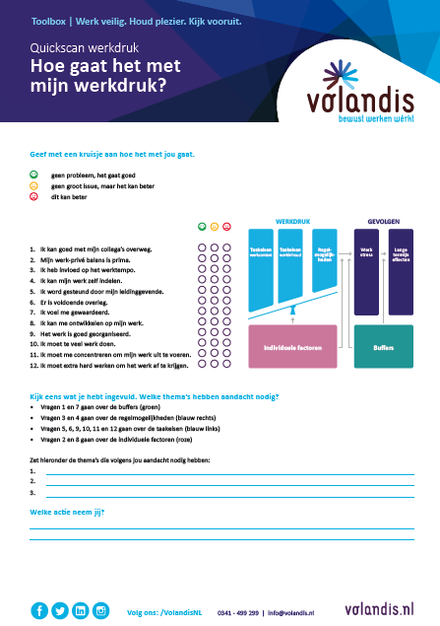
QuickScan werkdruk
Vul de quickscan in.
Notes:
QuickScan is uitgeprint en dan uitdelen.
Zorg voor pennen.
Het invullen van de vragenlijst duur max. 10 minuten.
De vragen die gesteld worden gaan over werkdruk veroorzaakt op de verschillende deelgebieden in het TNO model.
Vragen 1 en 7 gaan over de buffers (groen)
Vragen 3 en 4 gaan over de regelmogelijkheden (blauw; regelmogelijkheden)
Vragen 5, 6, 9, 10, 11 en 12 gaan over de taakeisen (paars; taakeisen; context en inhoud))
Vragen 2 en 8 gaan over de individuele factoren (roze)

Slide 13
Hoe is de score?
Zijn er aandachtspunten?
Waar zitten bij jou de aandachtspunten?
  In werk en taakomgeving en/of regelmogelijkheden
  In de eigen kennis en vaardigheden
  Ondersteuning van collega’s en/of leidinggevende
Met wie en hoe ga je de aandachtspunten communiceren?
  Met je leidinggevende
  Met je team
  Met de DIA-adviseur van Volandis
Notes:
Kijk of er tijd is om de uitkomsten in de groep te bespreken en te noteren op een flap-over.
Hou de deelgebieden aan zoals in de volgende slide staan aangegeven en groepeer ze op die manier.
Groen
Roze
Blauw
Paars
Wat valt op?

Slide 14
Waar ligt mogelijk de oplossing?
Het bouwproces;
De functie;
De communicatie;
De ondersteuning;
De vakkennis en vaardigheden van de medewerker.
Notes:
Alle genoteerde knelpunten worden verzameld op een flap-over kunnen worden uitgewerkt om:
De knelpunten nader te analyseren
Uit te werken in oplossingen
De oplossingen voorstellen aan de directie
Advies: betrek de medewerkers bij deze analyse en voorstellen.
Vraag vrijwilligers of stel een verbeterteam samen.

Slide 15
Wat kan de werkgever doen?
Een werksessie werkdruk uitvoeren.
Stel de oorzaken vast;
Gebruik de werkgeversrapportage van de PAGO/DIA;
Betrek de medewerkers; ze zijn ervaringsdeskundig;
Positief benaderen; kijk naar oplossingen;
Een open sfeer waarin veiligheid en vertrouwelijkheid aanwezig is draagt bij aan een succesvolle werksessie;
De tijdsinvestering verdient zich terug.

Slide 16


Notes:
Volandis is opgericht door:

